Slide 1
AGILE MARKETING
O segredo para um marketing de resultados

Slide 2


CRESCIMENTO
POUCOS RECURSOS + MUITAS DEMANDAS
de portfólio
de produtos
da participação
de mercado
do número de colaboradores
Notes:
Jo

Slide 3

Quem aqui trabalha em uma equipe de marketing que tem todas as demandas sob controle
Notes:
Jo

Slide 4
Um caos organizado
Apesar da loucura do dia a dia o time era engajado e comprometido, as entregas eram realizadas, porém com muito esforço
Notes:
Jo

Slide 5
Quais eram os nossos
DESAFIOS?
Lidar com as demandas que chegavam de diversos setores da empresa
Ter e dar visibilidade das entregas
Eliminar o sentimento de não saber o que fazer depois
Entender quais eram as prioridades
Mostrar o resultado das nossas entregas
Notes:
Jo

Slide 6

COMO LIDAR
COM TUDO ISSO?
O que não pode ser medido, não pode ser gerenciado.
Notes:
Nic

Slide 7

FLEXIBILIDADE
Notes:
Nic
Tradicionalmente o marketing trabalha com um plano de marketing anual, mas como lidar com o marketing digital, que é tão dinâmico com um planejamento imutável?
A própria definição do que é Agile é ampla e possui diversas definições, o que nos deixar livres para aproveitar e aplicar os melhores métodos e trabalhar o Agile quase que como uma filosofia, que evolui com a prática.

Slide 8
Aplicando conceitos de Agile no Marketing
Dos times de TI para a nossa estratégia de marketing
Notes:
Nic

Slide 9
OS PRIMEIROS PASSOS
Definir um único canal de entrada
Gestão à vista – Kanban
Planejamento, com ciclos curtos é possível organizar-se sem ficar engessado
Ter entregas constantes de materiais
e campanhas
Orientação para resultados
Notes:
Nic

Slide 10
Modelo
adaptável
O que estamos fazendo hoje é algo adaptado a nossa realidade e o que vamos relatar aqui é o que tem funcionado para nós
Notes:
Nic

Slide 11
Dinâmica
Trabalhamos com ciclos de duas semanas
Todas as tarefas que serão avaliadas para o próximo ciclo ficam no backlog, separadas por assunto
As células fazem o seu próprio planejamento, antes da planning
As reuniões de planning tem duração de 60 minutos
A apuração dos indicadores é feita no fechamento do mês
Notes:
Nic
Explicar como funciona o workflow da pauta.

Slide 12
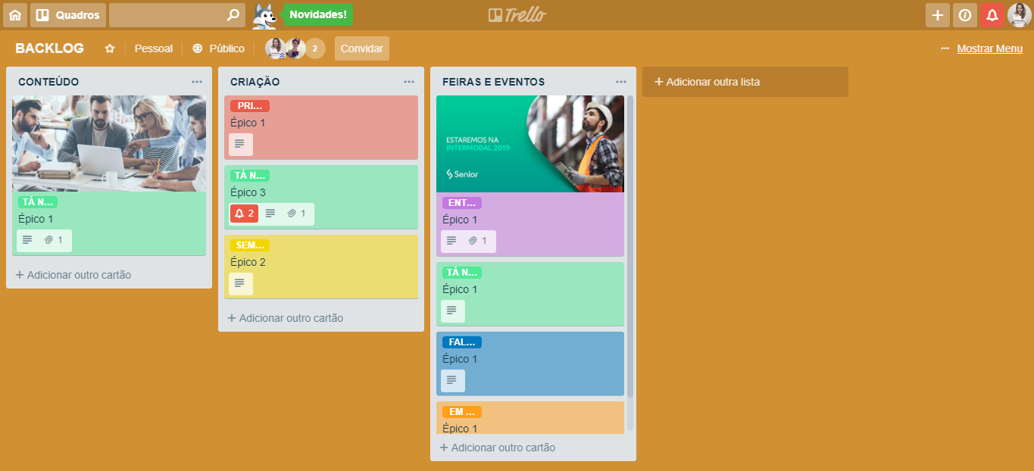
Notes:
Jo
Explicar como funciona o workflow da pauta.

Slide 13
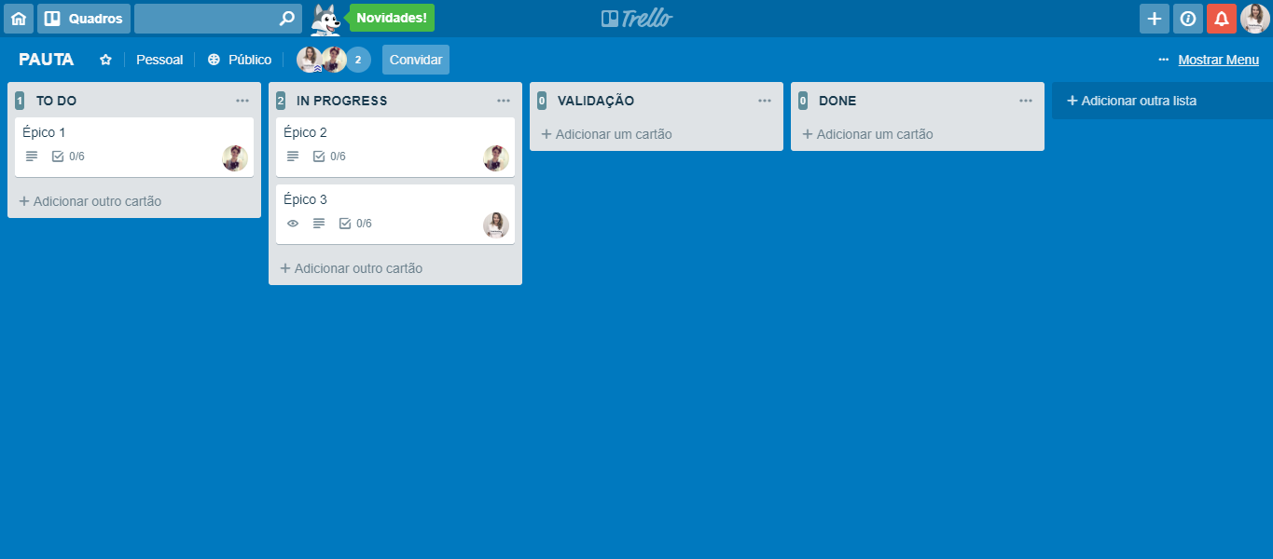
Notes:
Nic
Explicar como funciona o workflow da pauta.

Slide 14
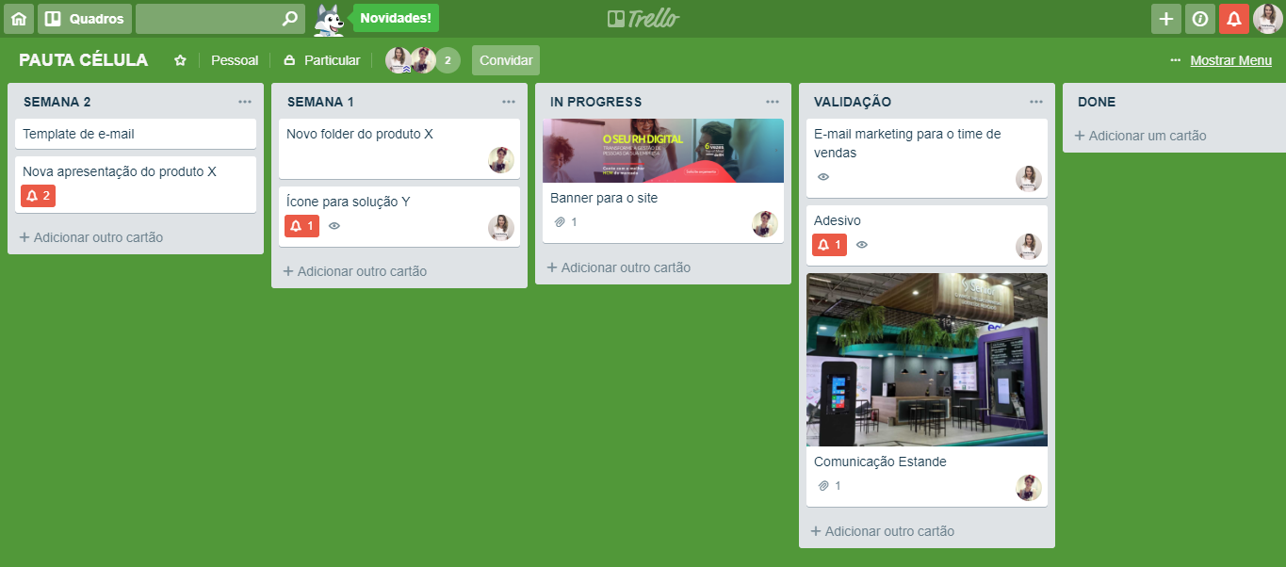
Notes:
Nic
Explicar como funciona o workflow da pauta.

Slide 15
Adaptação e Evolução no Processo
17 meses
Muitas melhorias foram aplicadas, a maioria sugeridas pelo time
Cores de post its por célula
Ciclos + curtos
Independência na escolha do job
Notes:
Nic

Slide 16
Principais benefícios da utilização
56%
Mais visibilidade para o time e para a gestão
Equipe mais alinhada sobre as prioridades
Melhoria na interdependência das células
Trabalho em equipe e moral do time mais altas
Autonomia das células
Notes:
Jo

Slide 17
56%
crescimento no volume
de entregas
Notes:
Nic

Slide 18
Indicadores da planning

Slide 19
68%
DO FATURAMENTO COM NOVOS CLIENTES
Notes:
Nic

Slide 20

De uma área prestadora de serviços para um
time que entrega RESULTADOS

Slide 21
OBRIGADA.
Modelos de quadros disponíveis: bit.ly/agilemktpalestra
Linkedin: nicassiakuhnen
Linkedin: joanachoeft

